Slide 1
1
3
1
مراجعة
الدرس 4
الدرس 3
الدرس 2
الدرس 1

Slide 2






أيقونات توجيهية
توجيهات الأستاذ(ة)
تعيين تلميذ للإجابة
المرور بين الصفوف
عرض فيديو
المرور للشريحة الموالية بعد عرض الفيديو.
العمل في ثنائيات

Slide 3
(ة)خاص بالأستاذ
برمجة الأسبوع الأول
الدرس 2
الدرس 1
الدرس 1
مقارنة الأعداد من 0 إلى 19
تفكيك الأعداد من 11 إلى 19
فصل الملايين: قراءة وكتابة
الدرس 4
الدرس 3
حل مسائل متعلقة بالجمع أو الطرح (1)
حساب مجموع عددين على السطر ( 1)
مراجعة
مُراجَعَةُ دُروسِ الْأُسْبوعِ الأول

Slide 4
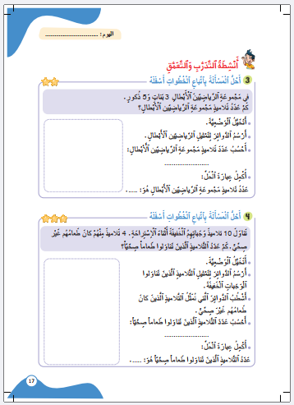
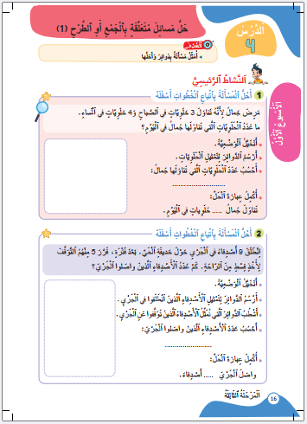
درس اليوم
(ة)خاص بالأستاذ
حل مسائل متعلقة بالجمع أو الطرح (1)

Slide 5



(ة)خاص بالأستاذ
مراحل الدرس
1
افتتاح الدرس
1
12
1
2
5
نمذجة
1
ممارسة موجهة
3
20
1
ممارسة مستقلة
4
1
اختتام الدرس
5

Slide 6
(ة)خاص بالأستاذ
عند نهاية الدرس
على الأقل 80% من المتعلمين سيكونون قادرين على:
تمثيل مسألة بدوائر و حلها

Slide 7


مرحباً بكم في درس جديد مع مجد وندى

Slide 8

(ة)خاص بالأستاذ
افتتاح الدرس
1
مكملات العدد 10
أنشطة تمهيدية

Slide 9
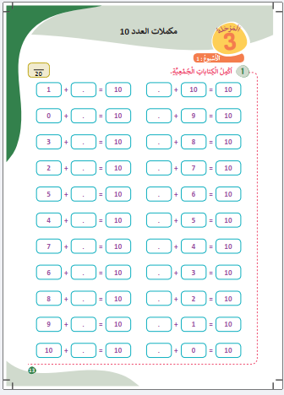

خذوا كراسات الحساب الذهني الصفحة 13 ستنجزون هذه العمليات، انتظروا الانطلاقة

Slide 10

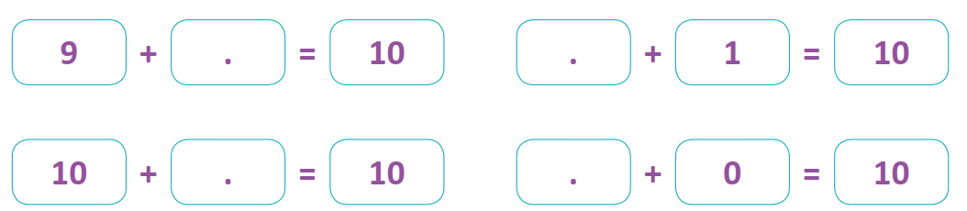

أكملوا الكتابات الجمعية - لديكم دقيقة
1

Slide 11
صححوا .
يسأل الأستاذ(ة) التلاميذ عن عدد الأخطاء المرتكبة لتحديد بطل الحساب الذهني ويحفز المتعثرين
1
9
0
10

Slide 12
(ة)خاص بالأستاذ
افتتاح الدرس
1
مكملات العدد 10
أنشطة تمهيدية

Slide 13


خذوا ألواحكم

Slide 14
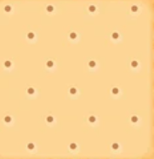
اكتبوا على الألواح المتساوية المناسبة لعدد قطع البسكويت

Slide 15
ارفعوا الألواح

Slide 16
صححوا : 6 = 2 + 4
4 + 2 = 6

Slide 17
اكتبوا على الألواح المتساوية المناسبة لعدد قطع البسكويت

Slide 18
ارفعوا الألواح

Slide 19
صححوا : 1 = 5 - 6
لدينا 6 قطع بسكويت و أزلنا 5 قطع ستتبقى قطعة واحدة
6 - 5 = 1

Slide 20
(ة)خاص بالأستاذ
نمذجة
2
تمثيل معطيات مسألة بدوائر و حلها

Slide 21


انتبهوا الآن، سنتعرف مع ندى و مجد كيف نمثل مسألة برسم و نحلها

Slide 22

عرض فيديو النمذجة

Slide 23
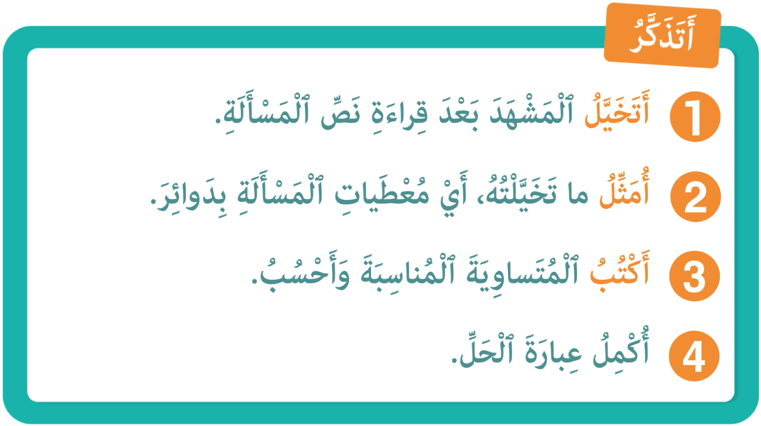
من يذكرنا بخطوات تمثيل مسألة بدوائر و حلها ؟

Slide 24
(ة)خاص بالأستاذ
ممارسة موجهة
3
النشاط 1
النشاط 2
النشاط 3

Slide 25
انتبهوا ، نريد حل هذه المسألة ، سننجز هذا النشاط خطوة خطوة
في ساحَةِ مَدْرَسَةِ مَرْيَمَ 5 شَجَراتِ بُرْتُقالٍ وَ 4 شَجَراتِ زَيْتونٍ.
كَمْ شَجَرَةً في ساحَةِ مَدْرَسَةِ مَرْيَمَ؟

Slide 26

ماذا نفعل في الخطوة الأولى ؟
أكمل العبارة
4
أكتب المتساوية
3
أمثل
2
أقرأ و أتخيل
1
في ساحَةِ مَدْرَسَةِ مَرْيَمَ 5 شَجَراتِ بُرْتُقالٍ وَ 4 شَجَراتِ زَيْتونٍ.
كَمْ شَجَرَةً في ساحَةِ مَدْرَسَةِ مَرْيَمَ؟

Slide 27

سأقرأ لكم المسألة ، تخيلوا مشهد الوضعية
أكمل العبارة
4
أكتب المتساوية
3
أمثل
2
أقرأ و أتخيل
1
في ساحَةِ مَدْرَسَةِ مَرْيَمَ 5 شَجَراتِ بُرْتُقالٍ وَ 4 شَجَراتِ زَيْتونٍ.
كَمْ شَجَرَةً في ساحَةِ مَدْرَسَةِ مَرْيَمَ؟

Slide 28
ماذا نفعل في الخطوة الثانية ؟
أكمل العبارة
4
أكتب المتساوية
3
أمثل
2
أقرأ و أتخيل
1
في ساحَةِ مَدْرَسَةِ مَرْيَمَ 5 شَجَراتِ بُرْتُقالٍ وَ 4 شَجَراتِ زَيْتونٍ.
كَمْ شَجَرَةً في ساحَةِ مَدْرَسَةِ مَرْيَمَ؟

Slide 29
مثلوا بدوائر على الألواح الأشجار التي توجد في ساحة مدرسة مريم
أكمل العبارة
4
أكتب المتساوية
3
أمثل
2
أقرأ و أتخيل
1
في ساحَةِ مَدْرَسَةِ مَرْيَمَ 5 شَجَراتِ بُرْتُقالٍ وَ 4 شَجَراتِ زَيْتونٍ.
كَمْ شَجَرَةً في ساحَةِ مَدْرَسَةِ مَرْيَمَ؟
أَشْجارُ الْبُرْتُقالِ | أَشْجارُ الزَّيْتونِ

Slide 30
ارفعوا الألواح

Slide 31
صححوا : نرسم 5 دوائر لتمثيل أشجار البرتقال و نرسم 4 دوائر لتمثيل أشجار الزيتون
أكمل العبارة
4
أكتب المتساوية
3
أمثل
2
أقرأ و أتخيل
1
في ساحَةِ مَدْرَسَةِ مَرْيَمَ 5 شَجَراتِ بُرْتُقالٍ وَ 4 شَجَراتِ زَيْتونٍ.
كَمْ شَجَرَةً في ساحَةِ مَدْرَسَةِ مَرْيَمَ؟
أَشْجارُ الْبُرْتُقالِ | أَشْجارُ الزَّيْتونِ

Slide 32
ماذا نفعل في الخطوة الثالثة ؟
أكمل العبارة
4
أكتب المتساوية
3
أمثل
2
أقرأ و أتخيل
1
في ساحَةِ مَدْرَسَةِ مَرْيَمَ 5 شَجَراتِ بُرْتُقالٍ وَ 4 شَجَراتِ زَيْتونٍ.
كَمْ شَجَرَةً في ساحَةِ مَدْرَسَةِ مَرْيَمَ؟
أَشْجارُ الْبُرْتُقالِ | أَشْجارُ الزَّيْتونِ

Slide 33
اكتبوا المتساوية المناسبة لحساب عدد الأشجار في ساحة المدرسة
أكمل العبارة
4
أكتب المتساوية
3
أمثل
2
أقرأ و أتخيل
1
أَشْجارُ الْبُرْتُقالِ | أَشْجارُ الزَّيْتونِ

Slide 34
ارفعوا الألواح

Slide 35
صححوا :المتساوية المناسبة هي 9 = 4 + 5
أكمل العبارة
4
أكتب المتساوية
3
أمثل
2
أقرأ و أتخيل
1
أَشْجارُ الْبُرْتُقالِ | أَشْجارُ الزَّيْتونِ
5 + 4 = 9

Slide 36
ماذا نفعل في الخطوة الرابعة ؟
أكمل العبارة
4
أكتب المتساوية
3
أمثل
2
أقرأ و أتخيل
1
أَشْجارُ الْبُرْتُقالِ | أَشْجارُ الزَّيْتونِ
5 + 4 = 9

Slide 37
أكملوا عبارة الحل : توجد في ساحة مدرسة مريم ... شجرات
أكمل العبارة
4
أكتب المتساوية
3
أمثل
2
أقرأ و أتخيل
1
أَشْجارُ الْبُرْتُقالِ | أَشْجارُ الزَّيْتونِ
5 + 4 = 9
توجَدُ في ساحَةِ مَدْرَسَةِ مَرْيَمَ ... شَجَراتٍ

Slide 38
ارفعوا الألواح

Slide 39
أكملوا عبارة الحل : توجَدُ في ساحَةِ مَدْرَسَةِ مَرْيَمَ 9 شَجَراتٍ
أكمل العبارة
4
أكتب المتساوية
3
أمثل
2
أقرأ و أتخيل
1
أَشْجارُ الْبُرْتُقالِ | أَشْجارُ الزَّيْتونِ
5 + 4 = 9
توجَدُ في ساحَةِ مَدْرَسَةِ مَرْيَمَ 9 شَجَراتٍ

Slide 40
(ة)خاص بالأستاذ
ممارسة موجهة
3
النشاط 1
النشاط 2
النشاط 3

Slide 41
خذوا ألواحكم

Slide 42
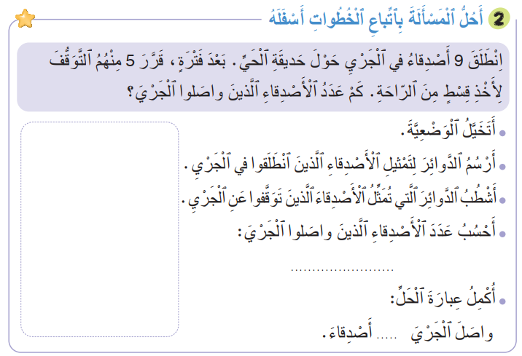
انتبهوا ، سنحل هذه المسألة جماعة على الألواح

Slide 43
سأقرأ لكم المسألة مرتين : كم عدد الأصدقاء الذين شاركوا في الجري ؟ كم عدد الأصدقاء الذين توقفوا ؟ ما هو المطلوب؟
يطرح الأستاذ(ة) الأسئلة بعد قراءة المسألة

Slide 44
الآن تخيلوا مشهد الوضعية

Slide 45
نصحح : نتخيل 9 أصدقاء يمارسون رياضة الجري حول حديقة الحي .

Slide 46
مثلوا بدوائر على الألواح الأصدقاء الذين انطلقوا في الجري

Slide 47
ارفعوا الألواح

Slide 48
صححوا : نرسم 9 دوائر لتمثيل الأصدقاء التسعة الذين انطلقوا في الجري ( 1-2-3-4-5-6-7-8-9) .

Slide 49
اشطبوا الدوائر التي تمثل الأصدقاء الذين توقفوا عن الجري .

Slide 50
ارفعوا الألواح

Slide 51
صححوا : نشطب 5 دوائر التي تمثل الأصدقاء الذين توقفوا عن الجري (1-2-3-4-5) .

Slide 52
اكتبوا المتساوية المناسبة لحساب عدد الأصدقاء الذين توقفوا عن الجري

Slide 53
ارفعوا الألواح

Slide 54
صححوا : متساوية طرحية 4 = 5 – 9
9 - 5= 4

Slide 55
أكملوا عبارة الحل : واصل الجري ... أصدقاء
9 - 5= 4

Slide 56
ارفعوا الألواح

Slide 57
صححوا : واصل الجري 4 أصدقاء
9 - 5= 4
4

Slide 58
(ة)خاص بالأستاذ
ممارسة موجهة
3
النشاط 1
النشاط 2
النشاط 3

Slide 59

الآن خذوا كراساتكم الصفحة 16 سنطبق ما تعلمناه في النشاط رقم 1؛ سأشرح لكم التعليمة. انتظروا الانطلاقة.

Slide 60

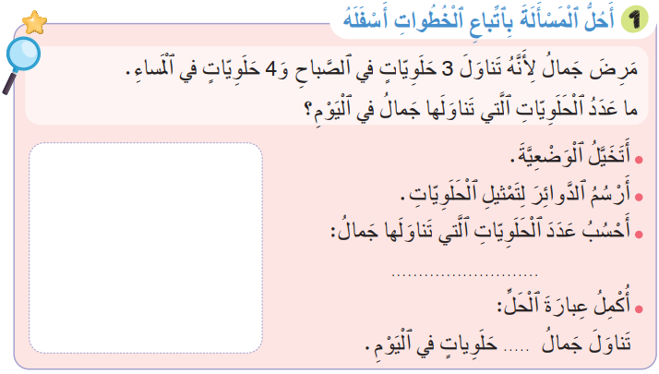

لديكم 8 دقائق للإنجاز؛ سأقرأ لكم المسألة و الخطوات خطوة خطوة
8

Slide 61

الآن ستشتغلون في ثنائيات كل واحد يقارن إنجازه مع إنجاز زميله، استعينوا ببطاقة التذكر

Slide 62
نصحح جماعة :
يعين الأستاذ(ة) بعض المتعلمين للقيام إلى السبورة بالتناوب للتصحيح خطوة خطوة

Slide 63
صححوا
3 + 4 = 7
7

Slide 64
(ة)خاص بالأستاذ
ممارسة مستقلة
4
أنجز بمفردي

Slide 65


الآن ستنجزون النشاط رقم 3 الصفحة 17 .
سأمر بين الصفوف لمساعدتكم و مراقبة كراساتكم .
8

Slide 66
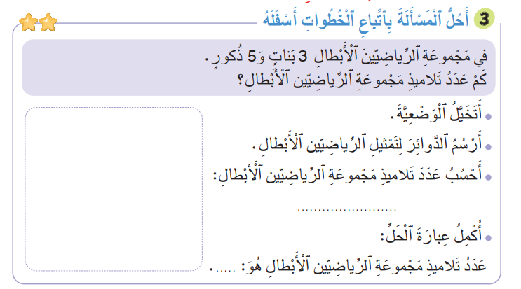
النشاط رقم 3 ، سأقرأ لكم المسألة و الخطوة الأولى وبعد إنجازها أقرأ لكم الثانية و هكذا

Slide 67
صححوا
3 + 5 = 8
8

Slide 68
(ة)خاص بالأستاذ
اختتام الدرس
5

Slide 69
انتبهوا جيدا! في المنزل، ستنجزون الأنشطة المتبقية على الصفحتين 16و 17

Slide 70
إلى اللقاء في الحصة القادمة.

Slide 71


(ة)خاص بالأستاذ
بناء على إنجازات المتعلمين خلال الممارسة المستقلة

